Slide 1
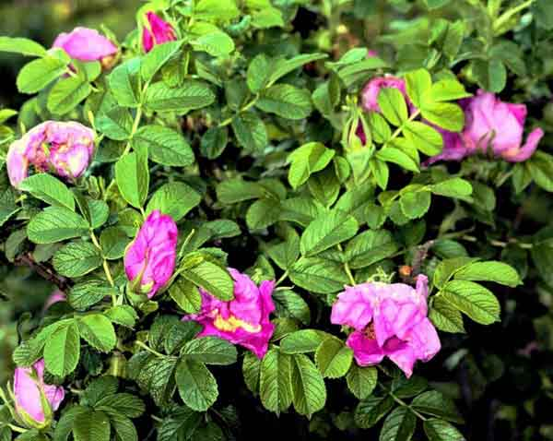
Вести из леса о шиповнике
Автор Хомушку Артыш 11б класс
Руководитель: Хомушку А.М. воспитатель ГОУ РТ школы – интерната для детей сирот и детей оставшихся без попечения родителей

Slide 2
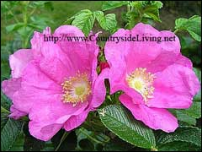
Мир растений играет столь важную
роль в изумительной гармонии жизни,
что мы, люди, должны относится к
«зелёному другу» с максимально возможной
бережностью, уважительностью и
любовью, на какую способен человек.
Академик А. Л. Курсанов

Slide 3
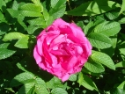
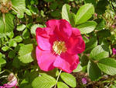
Актуальность
Одним из самых полезных и популярных лекарственных растений является шиповник. Именно с шиповника началось эра выращивания домашних роз. Помимо красоты растение издревле используется как эффективное лекарственное средство против многих заболеваний. Люди уже давно поняли и по заслугам оценили свойства плодов, листьев, цветов и коры кустарника из семейства розоцветных. В нашей Тыве шиповник является тоже распространенным растением. Его знают почти все, многие используют как лекарственное, декоративное растение, но по достоинству, по-моему, еще не оценили. К сожалению, сейчас мы часто забываем о целебном шиповнике, предпочитая, покупать дорогие и менее полезные витамины и биодобавки.

Slide 4
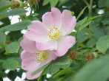
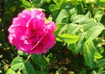
Цели и задачи
Цель: Изучение биологической характеристики и лекарственных свойств шиповника
Задачи:
Научиться собирать, обрабатывать информацию в результате наблюдений, литературных источников и источников Интернета
Выяснить биологическую характеристику шиповника.
Узнать какие виды шиповника растут в Туве.
Познакомиться с лекарственными свойствами шиповника
Выяснить рецепты народной медицины

Slide 5
Методы исследования
-Изучение и анализ научной литературы;
Интернет ресурсов
- наблюдение;
- сравнение.

Slide 6
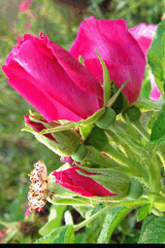
Биологическая характеристика шиповника майского коричного
Rosa cinnamomea L. – Роза коричная. Русские названия: Дикая роза, Роза собачья, шиповник; украинские: Шипшина собача, дика троянда., по тувински: ыт- кады. Семейство: Rоsасеае – розоцветные.
Описание: Кустарник из семейства розоцветных высотой до 2 метров. Ветви восходяшие красно-коричневые блестящие с крепкими шипами серповидно-изогнутой формы: старые ветви буровато-коричневые. Листья очередные, непарно перистые, с 5-7 парами продолговато – эллиптических и продолговато-яйцевидных, пильчатых по краю листочков, густо покрытых снизу сероватыми прижатыми волосками. Цветки крупные в диаметре 3-7 см, пятилепестковые розовые одиночные, реже по 2-3 на коротких цветоножках. Плоды шаровидной или сплюснуто - шаровидной формы заполнены многочисленными волосистыми семянками. Цветет растение в июне. Плодоносит в июле-августе.
Внутренние стенки плода волосистые, наверху его сохраняются чашелистики.

Slide 7
Шиповник в Туве
Наряду с шиповником майским на территории Тувы произрастает шиповник иглистый, с которого также можно заготавливать лекарственное сырье. Он отличается буроватыми ветвями, очень тонкими прямыми или слабоизогнутыми шишками почти голыми листочками.

Slide 8
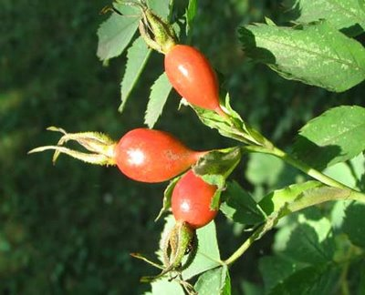
Распространение
растет на лесных опушках, полянках, среди кустарников по склонам балок, каменистым россыпям, речным долинам. шиповник майский встречается только в пределах хребта Восточной Танну-Ола, а шиповник иглистый почти во всех районах республики.

Slide 9
Шиповник – «лесной лекарь»
Помимо красоты растение издревле используется как эффективное лекарственное средство против многих заболеваний. Удивительным является то, что в ярких плодах кустарника с кисло-сладким терпким вкусом содержится очень большое количество витамина С, его в 10 раз больше чем в черной смородине и 50 раз чем в лимон.

Slide 10
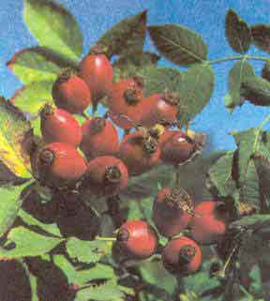
Плоды
богаты витамином А, В1 и В2, Р и К, каротин, сахара, еще в них содержаться различные полезные для организма макро- и микроэлементы, органические кислоты, эфирное масло, дубильные вещества, ликопин и другие компоненты. В семенах содержится витамин Е..

Slide 11
Плоды шиповника используют как источник витаминов для приготовления диетических напитков, настоев, отваров, концентратов, а также служат сырьем для получения аскорбиновой кислоты, однако в настоящее время аскорбиновую кислоту получают главным образом синтетическим путем. Цветки и листья собирают во время цветения, сушат на воздухе.. Корни выкапывают глубокой осенью, очищают от земли, сушат на воздухе. Срок хранения корней и плодов до 2 лет, цветков и листьев — 1 год.

Slide 12
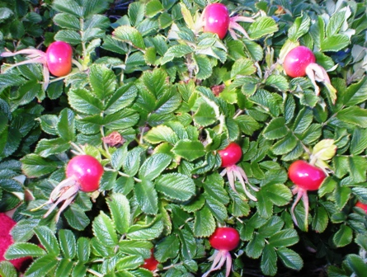
Сбор ягод
Лучший момент сбора ягод шиповника зависит от того, какие цели вы преследуете. Со временем количество витамина «С» в ягодах уменьшается, а количество сахаров увеличивается. Из лечебных целей лучше всего собирать плоды шиповника до заморозков, поскольку даже слабое подмораживание уничтожает их лекарственные свойства.

Slide 13
Сушка плодов шиповника
В домашних условиях плоды сушат в сушилке или печи при температуре 90—100°С, но при этом следят, чтобы они не подгорали. Правильно высушенное сырье буровато-красного или желтого цвета. Хранят его в закрытых банках или мешках в течение двух лет. Иногда заготавливают цветки шиповника во время цветения, сушат их обычным способом.

Slide 14
Применение
Действие шиповника в основном связано с аскорбиновой кислотой, обладающей восстановительными свойствами. Плоды шиповника применяют в медицине главным образом как противоцинготное средство при С-авитаминозе. Вместе с тем плоды шиповника назначают как желчегонное средство при холециститах, гепатитах и желудочно-кишечных заболеваниях, особенно связанных с понижением желчеотделения.

Slide 15
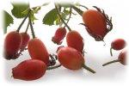
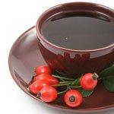
Народные рецепты
Для приготовления чая 1 столовую ложку плодов заливают 1 стаканом кипятка, кипятят 10 минут в закрытой эмалированной посуде, настаивают сутки. Принимают 1—2 стакана на протяжении дня. Этот чай нормализует обмен веществ в организме, благотворно влияет на центральную нервную систему, а также на сосуды и внутренние органы.
Напар листьев шиповника улучшает моторную функцию желудка, а отвар корней употребляют как вяжущее и укрепляющее средство при желудочно-кишечных заболеваниях, при почечно- и печеночно-каменной болезнях. Масло из семян шиповника используется как желчегонное, мочегонное и противовоспалительное средство. Лепестки цветков шиповника коричного при жевании или в виде варенья используют при аритмиях для укрепления мышцы сердца.

Slide 16
Противопоказания
1.После приема внутрь настоя шиповника обязательно ополоснуть рот теплой водой. Кислоты, содержащиеся в настое, разрушают зубную эмаль.
2. Из-за высокого содержания аскорбиновой кислоты противопоказаниями к применению шиповника являются гастрит с повышенной кислотностью желудочного сока, язвенная болезнь желудка и двенадцатиперстной кишки, обусловленные повышенной кислотообразующей функцией.
3. Спиртовой настой ягод повышает давление (а водный настой снижает). Отвар корней уменьшает отделение желчи, может вызвать запоры, противопоказан при гипертонии.

Slide 17
Выводы:
Шиповника ценят за привлекательные цветки и плоды. Яркие и притягивающие взгляд, ягоды шиповника – не только изысканное осеннее и зимнее украшение наших садов, но и исключительно полезная пищевая добавка, натуральное лекарственное средство и антиоксидант.
Берегите удивительное растение!

Slide 18
Источники
А.А. Лагерь «Лекарственные растения Тувы»Кызыл. Тувинское книжное издательство. 1988.
Интернет
www.rosfoto.ru
www.florio-fashion.r

Slide 19
Спасибо за внимание!
Крепкого вам здоровья!

